Slide 1

概率论与数理统计目录
第一章 随机事件及其概率
§1.1 随机事件及其运算
§1.2 随机事件的概率
§1.3 条件概率与全概率公式
§1.4 随机事件的独立性
第二章 随机变量及其分布
§2.1 离散型随机变量及其分布律

Slide 2

概率论与数理统计目录
§2.2 随机变量的分布函数
§2.3 连续型随机变量及其密度
§2.4 几种常见的连续型随机变量
§2.5 随机变量函数的分布
§2.6 二维随机变量及其联合分布函数
§2.7 二维离散型随机变量
§2.8 二维连续型随机变量

Slide 3

概率论与数理统计目录
§2.9 随机变量的相互独立性
§2.10 两个随机变量函数的分布
第三章 随机变量的数字特征
§3.1 数学期望
§3.2 方差
§3.3 协方差与相关系数
第四章 大数定律与中心极限定理

Slide 4

概率论与数理统计目录
§4.1 大数定律
§4.2 中心极限定理
第五章 统计量及其分布
§5.1 总体和随机样本
§5.2 统计量与抽样分布
第六章 参数估计
§6.1 点估计

Slide 5

概率论与数理统计目录
§6.2 估计量的评价标准
§6.3 区间估计
§6.4 正态总体参数的区间估计
第七章 假设检验
复 习

Slide 6
§1.1 随机事件及其运算
1 概率论中一般研究的是随机试验,以后简称试验,用字母E,E₁,E₂,……表示。理解教材P₃例子。
2. 基本事件和样本空间是集合，样本点是元素。
3. 样本空间可能会随着试验目的的不同而不同(如例2，考虑正面出现的次数).
一、基本概念
Definition 1.1
现象(确定性现象,随机现象)
统计规律性
试验
随机试验：
1. 可以在相同的条件下重复进行；
每次实验的可能结果不止一个，并且能事先明确实验的所有可能结果；
3. 进行一次实验之前不能确定哪一个结果会出现。
Definition 1.2
将随机试验 E 的每一种结果称为该试验的基本事件,其所有可能结果组成的集合称为 E 的样本空间,记为 Ω或U .样本空间的元素,即 E 的每个结果,称为样本点,记为ω 或e .

Slide 7
Definition 1.3 样本空间的子集称为随机事件(简称事件).常用大写字母A,B,C,D表示。
注意理解下述概念的区别：
随机事件 : 样本空间的子集；
基本事件 : 由一个样本点组成的单点集；
必然事件 : 样本空间 Ω 本身；
不可能事件 : 空集∅。
1 事件中的样本点一般是满足某种条件的人们常关心的某些样本点。
2. 理解事件发生与否的意义：随机事件发生当且仅当它所包含的一个样本点在试验中出现。
3. 注意应用事件发生与否来理解事件间的关系和运算结果。
4. A ∪B ∪C?
5. 牢记差事件的几种等价形式。
二、随机事件间的关系
1.包含：A⊃B(B发生则A发生)
2.相等：A=B(B发生当且仅当A发生)
3.和(并)事件：A∪B(A、B至少发生一个)
4.积(交)事件：A∩B(A、B都发生)
5.差事件：A-B=A-AB=A‾B
6.互斥事件：AB=∅
7.对立事件：AB=∅,A∪B=Ω,此时A=‾B,B=‾A.
8.完备事件组：样本空间的一个划分。

Slide 8
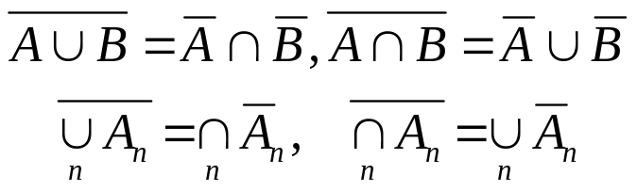
三、随机事件间的运算
1 运算律的作用是化为需要的形式。
2. 对偶律的作用是交并互转。
1.交换律：A∩B=B∩A,A∪B=B∪A
2.结合律：A∩(B∩C)=(A∩B)∩C A∪(B∪C)=(A∪B)∪C
3.分配律：A∩(B∪C)=(A∩B)∪(A∩C) A∪(B∩C)=(A∪B)∩(A∪C)
4.对偶律：
Example 1.1 有一个问题,甲先答,若甲答错,由乙答,若记事件A={甲答对},事件B={乙答对},求此问题最终由乙答出的表示法.
Example 1.2 教材P₁₀例6.
Example 1.3 教材P₁₀例7.

Slide 9
§1.2 随机事件的概率
频率性质：非负性、规范性、可加性。
2. 频率具有“稳定性”，即第一节所讲的 “统计规律性”，见教材P₁₅。
3. 概率的统计定义可以帮助理解概率，但利用这个定义求解具体问题的概率比较困难。
4. 概率也有相应的3条性质。
一、概率的统计定义
Definition 1.4 在相同的条件下,进行了n 次试验, 在这 n 次试验中,事件A发生的次数 n_{A}称为事件 A 发生的频数.比值 n_{A} /n 称为事件A 发生的频率,并记成 f_{n}(A) .
事件发生
的频繁程度
事件发生
的可能性的大小
频 率 稳 定 值 概率
频率的性质
概率的性质
Definition 1.5 设随机事件E的重复次数n充分大时,事件A发生的频率f_{n}(A)总在区间[0，1]上的一个确定的常数p附近作微小摆动,并逐渐稳定于p,则称常数p是事件A 发生的概率,记为P(A).

Slide 10
二、概率的古典定义
1.计算时一定要认清试验结果(基本事件)是等可能性的本质.例：掷二枚骰子,求事件A为出现点数之和等于3的概率。
2. 一般来说求分母相对简单,但分子在特定要求下较繁琐.
3.为了以后计算的方便我们首先复习：排列与组合的基本概念。
Definition 1.6 若试验具有下列两个特征：
♣ 样本空间的元素只有有限个；
♣ 每个样本点发生的可能性相同.
则称此试验为古典概型试验(等可能概型) 。
Definition 1.7 设古典概型试验E的样本空间Ω中包含n个样本点，随机事件A中包含m个样本点，则事件A发生的概率
P(A)=m/n.
乘法原理:设完成一件事需分两步,第一步有n₁种方法,第二步有n₂种方法,则完成这件事共有n₁n₂种方法.
从n个中抽取k个的排列组合公式:
排列:P^{k}_{n}=A^{k}_{n}(无重复) ,n^{k}(有重复);
组合:C^{k}_{n}

Slide 11
模型一：随机取球模型
1.牵涉到排列组合的概率问题一般都是古典概型，可按定义求解概率。
2. 抽签原理：抽到签与抽签的次序无关。
3.此模型称为超几何分布。
Example 1.4 一口袋有外型相同的10个球，4个白球，6个红球,现从中任取3个，试求：
⑴取出的3个球都是红球的概率；
⑵取出的3个球中恰有一个是白球的概率。
Example 1.5 一口袋装有 a 只白球,b 只红球,求无放回取球中第k次取出的是白球的概率.
Example 1.6 设有 N 件产品,其中有 M 件次品,今从中任取 n 件,问其中恰有 k ( k ≤ M ) 件次品的概率是多少(不放回抽样)?

Slide 12
模型二：分房问题
1.生日问题：n个人的班级里没有两人生日相同的概率是多少？
Example 1.7 将 n 只球随机的放入 N (N ≥ n) 个盒子中去,求每个盒子至多有一球的概率(设盒子容量不限）(P_{22，}例6⑵).
Example 1.8 将 15 名新生随机地平均分配到 3 个班中去,这15 名新生中有 3 名是优秀生.问:
(1) 每个班各分配到一 名优秀生的概率是多少?
(2) 3 名优秀生分配到同一个班级的概率是多少?

Slide 13
三、概率的几何定义
1. 测度可能是长度、面积、体积，甚至是质量。
Definition 1.8 若试验具有下列两个特征：
♣ 样本空间的元素有无限个；
♣ 每个样本点的发生具有某种等可能性.
则称此试验为几何概型试验。
Definition 1.9 设试验的每个样本点是等可能落入区域Ω上的随机点M ，且D ( ⊆Ω ) ，则M点落入子区域D(事件A)上的概率为:
P(A)=m(D)/m(Ω).
其中m(•)为自然测度.

Slide 14
1.一维情形：测度是长度。
2.二维情形：测度是面积。
Example 1.9 (对表问题).小明的表停了，他打开收音机，想听电台定点报时，求等待时间不超过10分钟的概率.
Example 1.10 (会面问题)甲、乙二人约定在８点到９点之间在某地会面,先到者等30分钟后即离去，设二人在这段时间内的各时刻到达是等可能的,且二人互不影响.求二人能会面的概率.

Slide 15
四、概率的公理化定义
1. 这3条公理是基础，应用最多的是由此推出的性质。
Definition 1.10 设Ω 是给定试验E的样本空间,对于任一事件 A 赋予一个实数P(A),若P(A)满足
♣非负性：0≤ P(A) ≤1；
♣规范性：P(Ω) =1；
♣可列可加性：当事件A₁,A₂, …,A_{n}…两两互斥时 P(A₁+A₂+…+A_{n}+…) = ∑P(A_{n})
则称P(A)为事件A的概率。

Slide 16
2. 还可以考虑n个事件的情形，见教材P₃₀。
概率的性质：
1. P(∅) =0;
2. 若A₁, A₂ ,…, A_{n}两两互斥，则
P(A₁+A₂+…+A_{n}) = ∑P(A_{n})
3. P(A) = 1－P(‾A)
4. 若A⊃B,则P(A － B) = P(A) － P(B)
5. P(A∪B) = P(A)+P(B) － P(AB)
推广: P(A∪B∪C)=P(A)+P(B)+P(C)
－ P(AB) － P(AB) － P(AB)+P(ABC)

Slide 17
Example 1.11 设在12件产品中有3件次品，现 从中随机抽取5件，试求：
⑴取出的5件产品中至少有一件次品的概率；
⑵取出的5件产品中至多有一件次品的概率。
Example 1.12 在 10~99 的整数中随机的取一个数，问取到的整数能被 2 或 3 整除的概率是多少？

Slide 18
§1.3 条件概率与全概率公式
1. 条件概率等同于样本空间缩小后求解的概率。
一、条件概率
Example 1.12 设箱内有100件电子元件，其中有甲厂生产的正品30件，次品5件，乙厂生产的正品50件，次品15件。现从箱内任取一件产品，设A={取到甲厂的产品}，B={取到次品}，试求：
⑴取到甲厂的产品且为次品的概率；
⑵已知取到甲厂的产品下，取到次品的概率。

Slide 19
一、条件概率
2. 条件概率仍是一种概率，具有概率的一般结论(3条公理,5条性质)。
3. 求条件概率的典型语句形式：将条件语句(若,且,已知)删去,仍然是一个完整的概率问题.
Definition 1.11 在E的样本空间Ω上有两事件A,B,且P(A)>0,则称
P(B|A)=P(AB)/P(A)
为已知事件A 发生条件下,事件B发生的条件概率.
Example 1.13 某灯泡按设计要求使用寿命超过10年的概率为0.8，超过15年的概率为0.5，试求该灯泡在使用10年之后，将在5年内损坏的概率是多少？

Slide 20
二、乘法公式
⒈乘法公式不仅仅是条件概率定义的简单变形,它还给出了求交集概率的另一种求法。
2.注意Example 1.14 将并集转交集的方法：对偶公式。
若P(A)>0，则P(AB)=P(A)P(B|A)
若P(B)>0，则P(AB)= P(B)P(A|B)
称上式为概率的乘法公式。
推广到多个事件：当P(A₁A₂…A_{n-1})>0时，
P(A₁A₂… A_{n})=P(A₁)P(A₂|A₁)P(A₃|A₁A₂)…
P(A_{n}|A₁A₂…A_{n-1})
Example 1.14 小明忘记电话号码的最后一个数字，因而任意地按最后一个数，试求：
⑴不超过三次能打通电话的概率；
⑵若已知最后一个是偶数，则不超过三次能打通电话的概率。

Slide 21
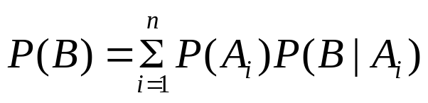
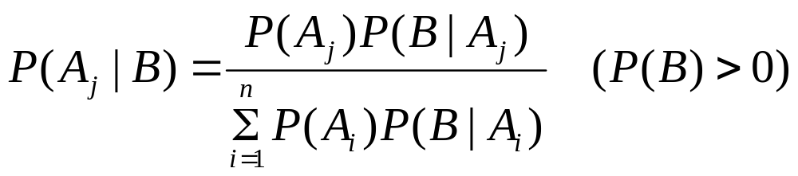
三、全概率公式与贝叶斯公式
⒈ 运用全概公式的关键：找到样本空间的一个恰当划分。
2.当已知试验结果并且要推测“原因”时，一般使用逆概公式。
Example 1.15 一商店销售的某公司三个分厂生产的同型号空调，而这三个分厂的空调比例为3:1:2，它们的不合格率依次为0.01，0.12，0.05。某人从这批空调中任选一台，试求：
⑴此人购得不合格空调的概率；
⑵若已知购到不合格空调，则这空调是哪个分厂生产的可能性较大？
Theorem 1.1 设E的样本空间为Ω，事件A₁A₂… A_{n}为Ω的一个划分，且P(A_{i})>0,(i=1,2,…,n)，则对任一事件B，有：
全概率公式:
贝叶斯公式:
（逆概公式）

Slide 22
Example 1.16（肺结核确诊率问题）
假设患肺结核的人通过接受胸部透视，被诊断出的概率为0.95；而未患肺结核的人通过接受胸部透视，被诊断出的概率为0.002.又设某城市成年居民患肺结核的概率为0.1%，若从中任选一人，通过透视被诊断为肺结核，则此人确实患有肺结核的概率为多少？

Slide 23
§1.4 随机事件的独立性
1. 独立可直观解释为：A发生对B无影响.类似, A不发生对B也无影响,即若P(‾A)>0, P(B|‾A)=P(B)。
2.注意独立、互斥、对立概念的区别。
一、事件的相互独立性
问题：设袋中有外型相同的6个红球，4个白球，现有放回地抽取两次，每次抽取一个。A={第一次取到白球}， B={第二次取到白球}，求P(A)， P(B)， P(AB)， P(B|A)。
⒈ 两个事件相互独立的定义
Definition 1.13 对于事件A,B,若P(AB)=P(A)P(B)
则称事件A ,B相互独立.
Theorem 1.2 设P(A)>0,则A、B相互独立的充要条件是 P(B|A)=P(B).

Slide 24
Theorem 1.3 下列命题等价(独立性性质)
(1)A与B相互独立; (2)A与‾B相互独立；
(3)‾A与B相互独立;(4)‾A与‾B相互独立。
3. 用定义判断独立性常用在理论推导和证明，而在实际问题中，往往根据问题的实际意义来判断独立性。
Example 1.17 设甲乙两个射手，他们每次射击命中目标的概率分别为0.8，0.7。现两人同时向一目标射击一次，试求 ：
(1)目标被命中的概率；
(2)若已知目标被命中，则它是甲命中的概率是多少？

Slide 25
⒉ 三个事件相互独立的定义
1. 独立条件下,能把积事件的概率化为概率的积。
2.一共有2^{n}-n-1个表达式,必须同时成立,思考P₅₃.4 。
3. n个事件两两独立与n个事件相互独立的区别。
Definition 1.14 对于事件A,B,C，若下面四个式子都成立
P(AB)=P(A)P(B) , P(BC)=P(B)P(C),
P(AC)=P(A) P(C), P(ABC)=P(A)P(B)P(C)
则称事件A ,B,C相互独立.
⒊ n个事件相互独立的定义
Definition 1.15 设有n个事件A₁,A₂,…,A_{n},
k为任意整数,且1<k ≤ n,若恒有
P(A_{i1}A_{i2}… A_{ik})=P(A_{i1})P(A_{i2})…P(A_{ik})
成立,则称n个事件A₁,A₂,…,A_{n}相互独立.

Slide 26
Theorem 1.4 设n个事件A₁,A₂,…,A_{n}相互独立，
k, s为任意整数,且1<k ≤ s ≤ n,则
P(A_{i1}…A_{ik}‾A_{i(k+1)}… ‾A_{is})
=P(A_{i1})…P(A_{ik})P(‾A_{i(k+1)})…P(‾A_{is})
1. 对 n个事件， Th 1.3仍成立，只需将其中任意s个事件换成它们的对立事件即可。
Example 1.20 设三门高炮一齐向一架敌机各发一炮,其命中率分别为15％,20％,25％.试求：
(1)恰有一门炮命中敌机的概率；
(2)至少有一门炮命中敌机的概率.．
Example 1.21 （系统的可靠性问题）P48.例4.

Slide 27
二、伯努利概型(Bernoulli)与二项概率公式
1.这里“重复”是指每次试验中事件 A 发生的概率(即每次试验中“成功”的概率)不变。
2. 对伯努利概型，关心的是n次试验中， A发生的次数。
Def 1.15 如果随机试验E只有两个结果A 与‾A,则称E为Bernoulli试验.
若独立、重复地进行n次Bernoulli试验, 则称该试验为n重Bernoulli 试验.
Example 1.23 某射手每射一发子弹的命中率均为p，现对同一目标重复射击3发子弹，求：恰有2发命中的概率。
Theorem 1.6 （二项概率公式） 在n重Bernoulli 试验中,设事件A发生的概率为p,则事件A 恰好发生k次的概率为
P_{n}(k)=C^{k}_{n}p^{k}(1- p)^{n-k},k=0,1,2,…,n.

Slide 28
Example 1.24 某车间有5台同型号的缝纫机，每台机由于种种原因时常需停机，设各机停车或开车相互独立，且停车概率为0.3，求任何时刻：
⑴恰有一台机处于停机状态的概率；
⑵至少有一台机处于停机状态的概率；
⑶至多有一台机处于停机状态的概率。
1.当产品数很大，抽样数相对较小时，无放回抽样近似可看作有放回抽样。
Example 1.25 设有批量很大的一批产品，次品率为0.005，现抽取100件。试求取出的100件产品中至少有10件次品的概率。

Slide 29
§2.1 离散型随机变量及其分布律
1.随机变量的取值伴随一定的概率.是随机变量与普通函数的本质区别。
2. 随机变量常用大写英文字母X,Y,Z或希腊字母表示。随机变量的具体取值用小写字母x,y,z表示。
3. 随机变量的取值可以是有限的,可列的,或不可列的。
一、随机变量的定义
无论随机试验的结果是否直接表现为数量，我们总是可以使其数量化，使随机试验的结果对应于一个数，从而引入随机变量的概念。如掷一枚硬币，规定正面对应于1，反面对应于0。
Definition 2.1 设随机试验E 的样本空间Ω={ω}, 若对于每一个样本点ω ， 都由唯一确定的实数 X (ω )与之相对应，则称X (ω )是一个随机变量，简记为X。
引入随机变量后，随机试验中出现的各个事件，就可通过随机变量的关系式表达出来了。
Example 2.1 袋中有3只黑球,2只白球,从中任意取出3只球,观察取出的3只球中的黑球的个数.将黑球的个数记为X,则X是变量,且取值是随机的.

Slide 30
二、离散型随机变量及其分布律
1. 离散型随机变量的概率问题由其取值及其每个取值对应的概率决定。
2. 分布律也可以表现为表格形式。
Definition 2.2 如果随机变量的取值为有限个或可列个,则称它是离散型随机变量.
Definition 2.3 设离散型随机变量 X 的所有可能取值为x₁, x₂ , … , x_{i} , …，对应的概率为
p_{i}=P(X=x_{i}) (i=1,2,…)
则称其为离散型随机变量X的概率分布律,简称为分布律。
分布律的性质：(1) p_{i}≥0, (i=1,2,…,)
(2)∑ p_{i}=1.

Slide 31
Example 2.2 袋中有4个红球，1个白球。从中随机抽取两次，每次取一个，令X={取出的白球数}。试求 X 的分布律：
(1)有放回； (2)无放回。
3. 注意这个题型,涉及性质的应用.
Example 2.3 设随机变量 X 的分布律为： P(X=n)=c/4^{n} (n=1,2,…,),求常数c.

Slide 32
三、常用的离散型随机变量
1. 两点分布的背景:伯努利试验。
2. 二项分布的背景：n重伯努利试验。
3.超几何分布的背景：无放回抽样检查。
4.当N≥10n时： 超几何分布≈二项分布。
5.当试验次数n很大时，稀有事件A发生的次数可以近似用泊松分布来描述，而λ=np为n次中A发生的平均次数。
1.两点分布:
P(X=k)=p^{k}(1-p)^{1-k},(k=0,1) ,记作B(1,p)
P(X=k)=C^{k}_{n}p^{k}(1-p)^{n-k},(k=0,1,…,n)
记作B(n,p)
2.二项分布:
3.超几何分布:
P(X=k)=C^{k}_{M}C^{n-k}_{N-M}/C^{n}_{N},(k=0,1,…n)
4.泊松分布：
P(X=k)=λ^{k}e^{-λ}/k!,(k=0,1,…),记作P(λ)
Example 2.4 一张考卷上有5道选择题,每道题列出4个可能答案,其中只有一个答案是正确的。某学生靠猜测至少能答对4道题的概率是多少?
Example 2.5 设随机变量 X 服从参数为λ的泊松分布,且已知P(X=1)=P(X=2),试求P(X=4).

Slide 33
Example 2.6 设有若干台同型车床，各台工作是相互独立的,发生故障的概率都是 0.01。在通常情况下,一台设备的故障可由一人维修，若由3人负责维修80台车床，求出当车床发生故障时，需要等待维修的概率。
1.当n≥10, p≤0.1, np≤5时：二项分布≈泊松分布。
Example 2.7（寿命保险问题）在某保险公司，有2500个同一年龄，同一阶层的人参加了人寿保险。设在一年里每人死亡的概率为0.002，每个参加保险的人在1月1日付12元保险费，而在死亡时家属可从公司领2000元。问：
(1)保险公司亏本的概率是多少？
(2)5年中有2年亏本的概率是多少？
(3)保险公司获利不少于10000元的概率是多少？

Slide 34


§2.2 随机变量的分布函数
1. 取值为不可列个情形的随机变量的统计规律无法用第一节概念表达,需引进新的概念。
2. 注意分布律和分布函数的互转方法.
一、分布函数的概念
Definition 2.4 设 X 是一个随机变量，x 是任意实数,函数
F(x)= P(X≤x)
称为 X 的分布函数，也记作F_{X}(x).
Example 2.8 设随机变量 X 的分布律为：
Xp_{k}
-1 2 3
(1)求 X 的分布函数并画图；
(2)求 p(X≤0) ， p(-1＜X≤3/2)

Slide 35
二、分布函数的性质
1. 分布函数能表达所有类型随机变量的概率问题.
2. 注意这个题型,涉及性质的应用。
1. 0≤F(x)≤1;
2. F(－∞)=0,F(+∞)=1 ;
3. F(x)是单调不减的;
4. F(x)是右连续的.
Example 2.9 见教材P₇₀.A.1
Example 2.10 见教材P₇₁.A.3

Slide 36
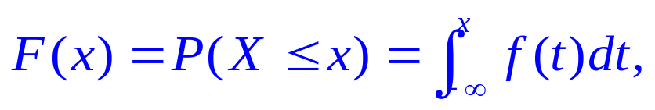
§2.3 连续型随机变量及其密度
1.从定义还可看出此时的分布函数是连续的。
2.求解连续型随机变量的概率问题只需做到两步：
①明了密度形式，
②会求解积分。
一、连续型随机变量的概率密度
引例：设随机变量X在[0,1]上取值，且对于
任意a∈[0,1]，概率p(0≤X≤a)与a²成
正比。试求X的分布函数F(x) 。
Definition 2.5 如果对于随机变量X 的分布函数F(x),存在非负的实值函数 f (x),使得对于任意实数 x∈R,有
则称X为连续型随机变量， f (x)为X的概率分布密度函数,简称为概率密度或密度。

Slide 37

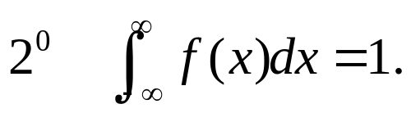
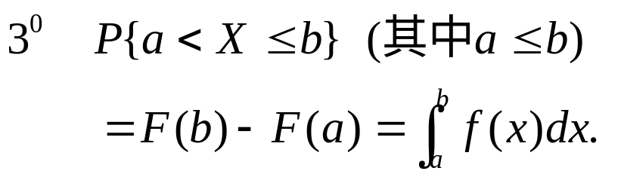


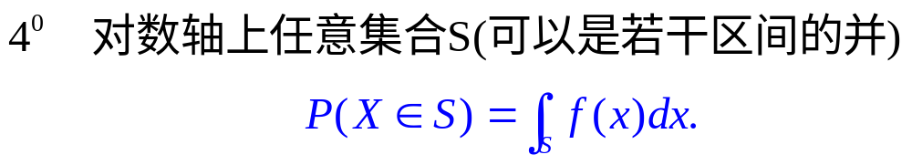
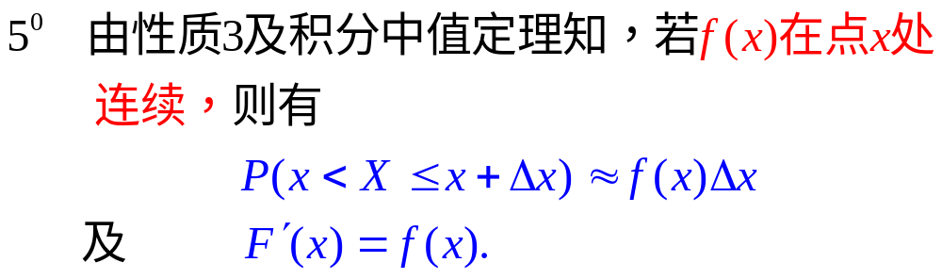
f (x)
1. 对连续型随机变量： 概率密度是分布函数的导数，分布函数是概率密度的一个原函数。
2.概率P与f(x)成正比，但f(x)本身并不表示概率。
3.性质5的后式在f(x)的连续点处一定成立,在不连续点处的取值因不影响积分值, 故可以任意给定,见P76.例2.
二、密度函数的性质
1
o
x
f (x)
o
x

Slide 38
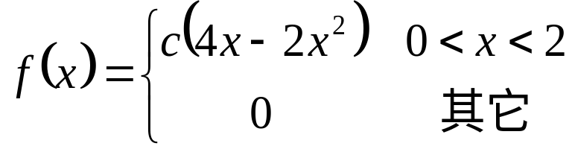
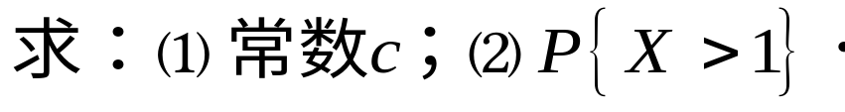
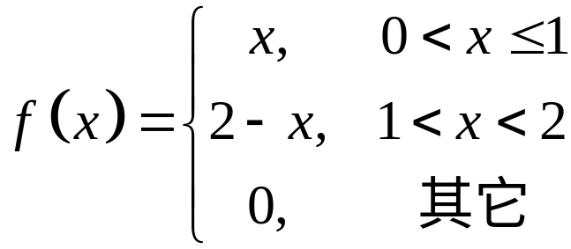
三、连续型随机变量的性质
1. 求连续型随机变量在某区间上的概率,可不考虑区间的端点。
2. 考查分段函数积分的计算.
★若X为连续型随机变量, C为任意常数,则
P(X=C)= F(C) － F(C－0) = 0
Example 2.11 设 X 是连续型随机变量, 密度为
Example 2.12 设连续型随机变量X的密度为
试求X的分布函数。

Slide 39


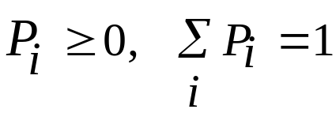
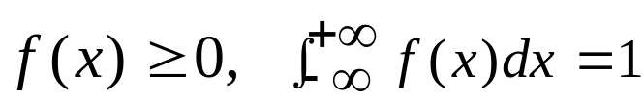
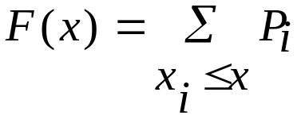
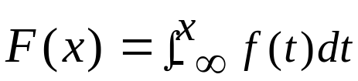


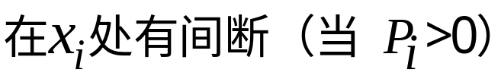


四、离散型与连续型随机变量的比较
 | 离散型 | 连续型
可能取值 | 数轴上一些离散的点 | 连续变动的点，充满某一区间
概率微元及性质
分布函数及性质
取值特点

Slide 40
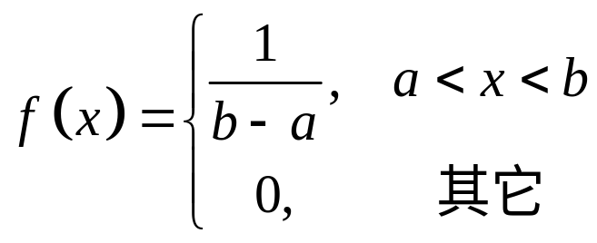
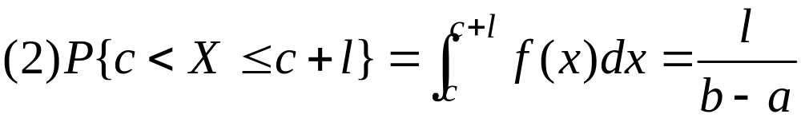
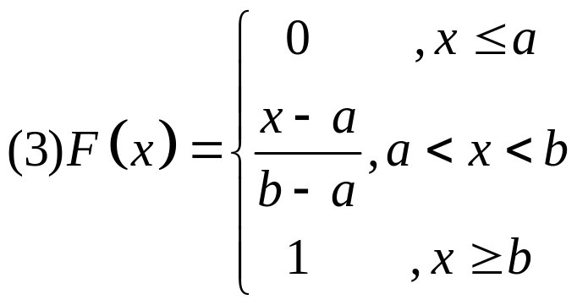
§2.4 几种常见的连续型随机变量
1. 若X服从 (a，b)区间上的均匀分布，则X出现在 (a，b)区间内的概率为1。
2.均匀分布随机变量X落入(a，b)子区间上的概率和子区间的位置无关，仅与子区间长度成正比。
3. 应用：数值计算中，研究四舍五入引起的误差。
Definition 2.6 若随机变量 X 的密度函数为
则称随机变量 X 服从区间(a，b)上的均匀分布.记作 X ~ U (a，b)。
性质：(1) P(X≤a)=P(X≥b)=0.

Slide 41
Example 2.14 设公共汽车站从上午7时起每隔15分钟来一班车,如果某乘客到达此站的时间是 7:00 到7:30之间的均匀随机变量．试求该乘客候车时间不超过5分钟的概率。
1. 可利用简捷的方式计算概率。
Example 2.15 设随机变量ξ服从区间(-3，6)上的均匀分布,试求方程
4x²+4ξx+ξ+2=0
有实根的概率．

Slide 42
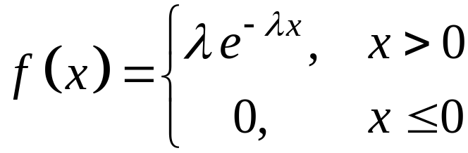
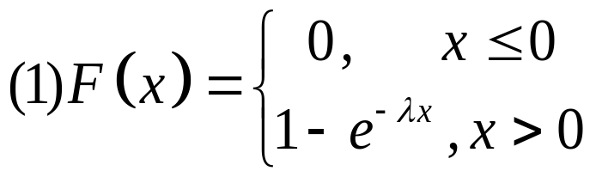
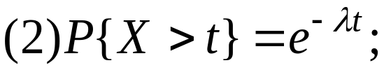
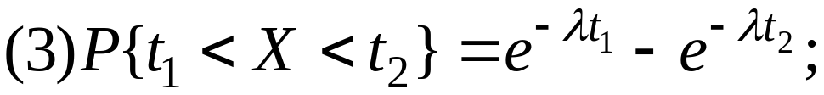
Definition 2.7 若随机变量 X 的密度函数为
1. 指数分布又称为“永远青年”的分布。
2.性质4称为“无记忆性”。
3. 应用：描述衰老作用不明显的寿命分布； 1/λ为寿命X的平均值。
则称随机变量 X 服从参数为λ的指数分布(λ>0).记作 X ~ E (λ).
性质：

Slide 43
Example 2.15 某电子元件的寿命X(小时)满足
X ~ E (1/100)。求5个同类型的元件在使用的前150小时内恰有2个需要更换的概率。

Slide 44
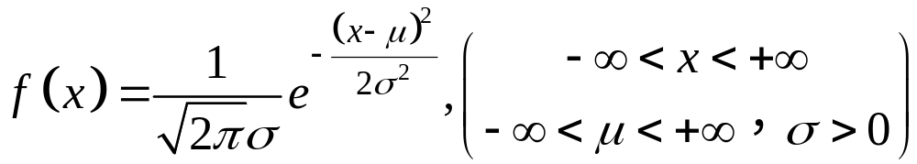

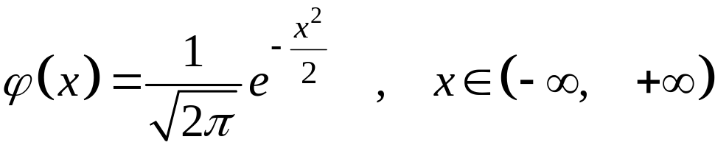
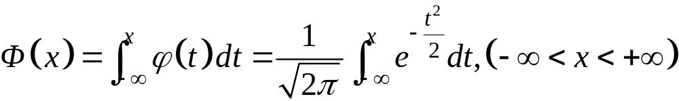
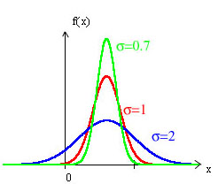
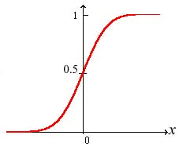
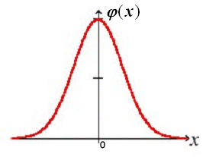

定义2.8 若随机变量 X 的密度函数为
1.密度函数的特征：①关于x=μ对称;
②σ 的大小反映峰值的大小,σ 愈小峰值愈大,随机变量的取值就愈集中.
则称 X 服从参数为(μ，σ²)的正态分布,
记作 X ~ N (μ , σ²).
★若μ=0，σ²=1,则称N(0，1)为标准正态分布：

Slide 45

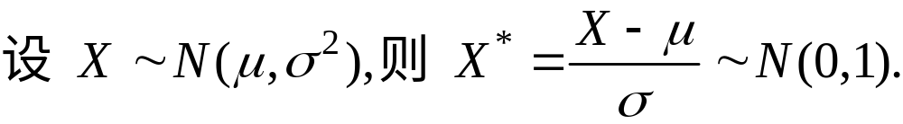
正态分布的概率计算：
1. 应用标准正态分布密度函数的图形特征容易说明相关结论。
2. 定理的证明思想和下一节内容息息相关,要掌握。
㈠ 设X~N(0，1)，a＞0，则：
(1)P(X ≤ a) =Φ(a)；
(2)P(X ≤ － a) =Φ(－ a)=1 － Φ(a)；
(3)P(|X| ≤ a) =2Φ(a) － 1；
(4)P(|X| ＞ a) =2(1 － Φ(a)).
-a
0
a
x
定理 2.1 (一般正态分布的标准化)

Slide 46
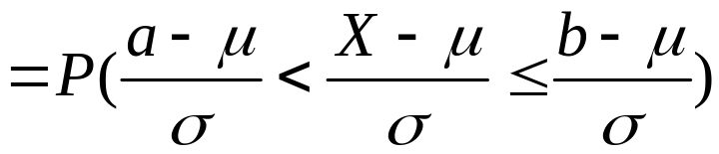

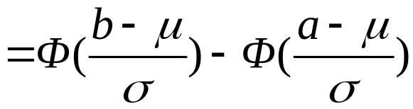
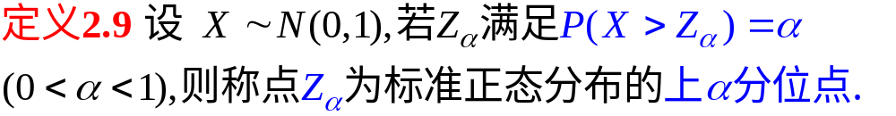



㈡ 设X~N(μ，σ²)，则
1. 企业管理中，经常应用3σ--规则进行质量检查。
2. 这个定义将在第六章经常用到。
★3σ--规则：
0.9973
设X~N(μ,σ²), 则 P(μ-3σ＜X＜μ+3σ) =＿
0
x

Slide 47
例 2.17 公共汽车车门的高度是按男子与车门顶头碰头机会在0.01以下来设计的。设男子身高X～N(170,6²),问车门高度应如何确定?
1.正态分布的重要性：
①大量的随机现象服从或近似服从正态分布；
②当一个量可以看成由许多微小的独立的随机因素作用的总后果，这个量都服从或近似服从正态分布。

Slide 48
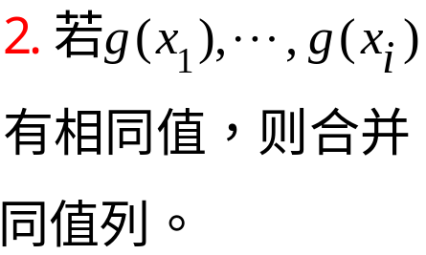





§2.5 随机变量函数的分布
1. 离散型随机变量的函数仍然为离散型随机变量，其分布常表现为分布律形式。
一、离散型随机变量函数的分布
例 2.18 设随机变量 X 具有以下的分布律，
X
－1 0 1 2
p_{k}
0.2 0.3 0.1 0.4
试求:(1) Y₁=2X+1，(2)Y₂ = X² 的分布律.
★若X的分布律为：
则

Slide 49
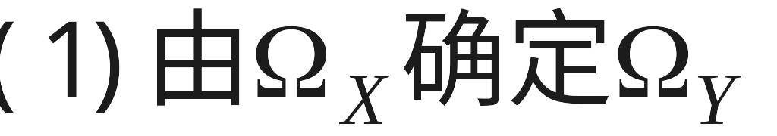
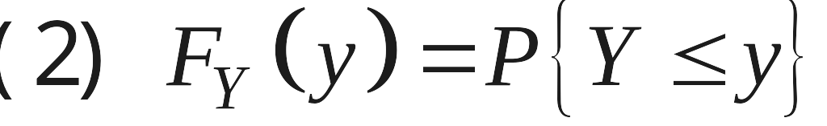
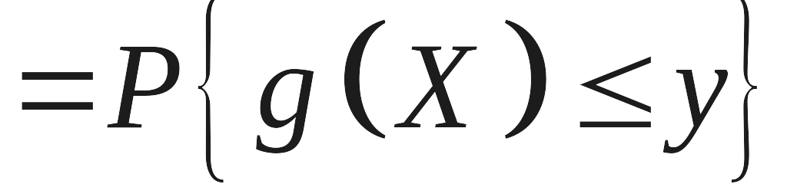
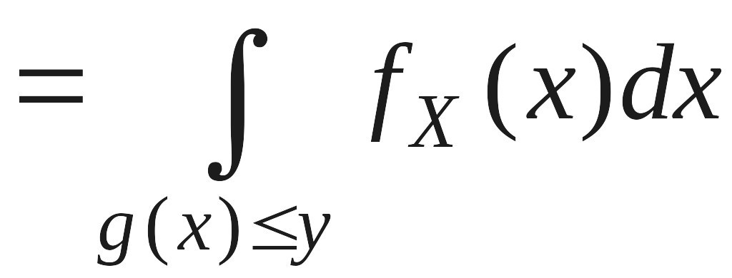
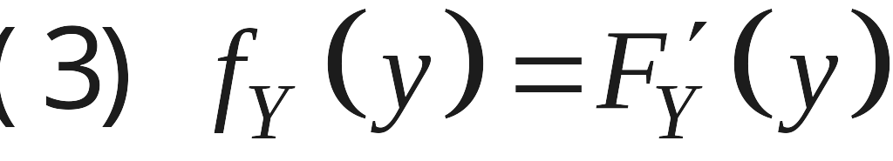
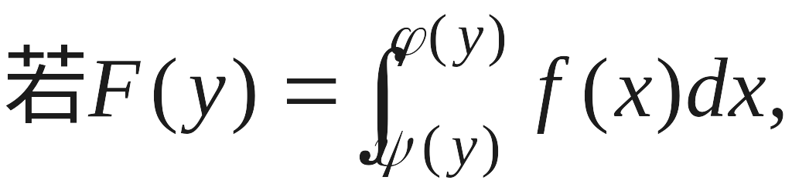
二、连续型随机变量函数的分布
1. 若X连续，则一般Y=g(X) 也连续.
2.分布函数法：
先求Y的分布函数,然后求导。
3. 掌握变上下限积分求导公式。
㈠分布函数法：
特别：

Slide 50
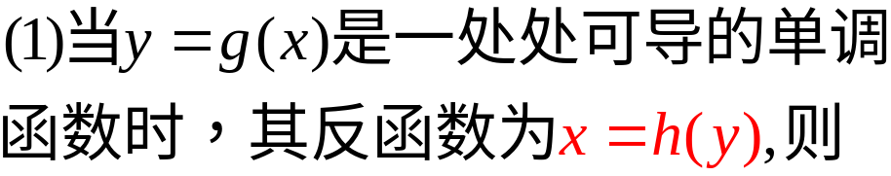
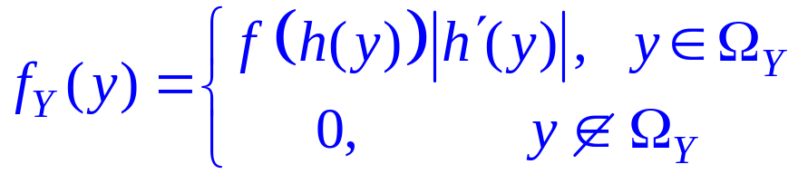
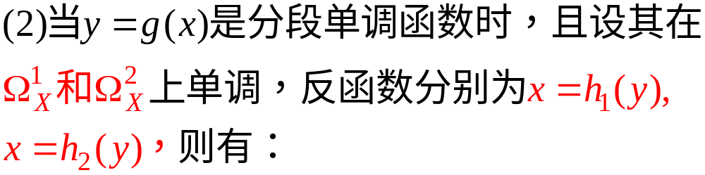
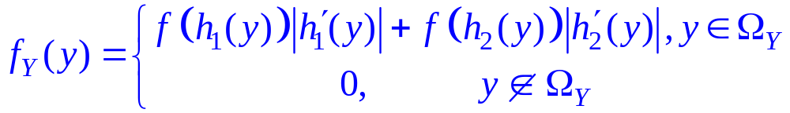
1. 要注意公式法的条件。
㈡公式法：

Slide 51
定理 2.2 设 X~N(μ, σ²)， Y=aX+b (a≠0)，则：
Y~N(aμ+b, a²σ² ) 。
例 2.21 P₉₅ A.4

Slide 52
§2.6 二维随机变量及其联合分布函数
1. (X, Y) 应看成一个整体,它的二个分量是有内在联系的。
2. 从几何上可以将(X, Y) 看成二维平面上的一个随机点。
一、二维随机变量的概念
定义 2.10 设Ω ={ω} 是某一个随机试验E的样本空间，X=X(ω)和Y=Y(ω)是定义在Ω上的随机变量。称有序二元总体 (X, Y) 为一个二维随机变量(或二维随机向量)，并称X和Y是二维随机变量 (X, Y)的两个分量。
举例:(1)某地区学龄儿童的身体发育状况：
需采集身高X和体重Y的分布组成二维随机变量(X, Y);
(2) 向一平面靶射箭：
击中点需用二维随机变量(X, Y)来刻画。

Slide 53

二、联合分布函数的定义与意义
1. F(x,y)在点(x,y)处的函数值就是随机点(X,Y)落在以(x,y)为顶点, 位于该点左下方的无穷矩形域内的概率 。
定义 2.11 设(X, Y)是一个二维随机变量,对于任意一对实数(x, y), 称
F(x,y)=P(X≤x,Y≤y)=P{(X≤x)∩(Y≤y)}
为(X, Y)的联合分布函数, 简称为分布函数.
一个重要的公式：
y
(x, y)
y
(X, Y )
(x₁ , y₂)
o
x
y₂
(x₂ , y₂)
(X, Y )
y₁
(x₂ , y₁)
(x₁ , y₁)
o
x
x₁
x₂

Slide 54
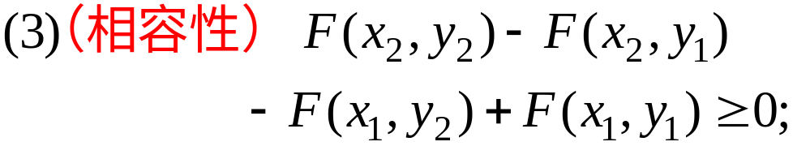
三、联合分布函数的性质
1.若某二元函数具有这四条性质,则它必是某二维随机变量的分布函数，并且这四条性质缺一不可.
2.性质4还给出了由联合分布求分量分布的表达式。
3.联合分布包含更多的信息,由联合分布可以求出边缘分布, 由边缘分布一般无法求出联合分布.
(2) F (x,y )是变量 x或y 的单调不减右连续函数；
--X的边缘分布函数
--Y的边缘分布函数

Slide 55
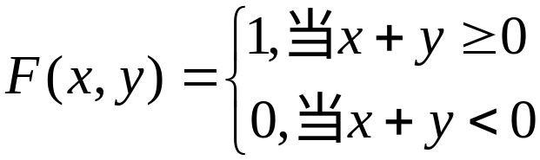
例2.22 问二元函数
是否可作为某二维随机变量的联合分布函数？
例 2.23 P₉₉.1

Slide 56
§2.7 二维离散型随机变量
一、二维离散型随机变量及联合分布律
定义 2.12 如果二维随机变量(X, Y)可能取的值只有有限个或可列个，则称(X, Y)为二维离散型随机变量。
定义 2.13 设二维离散型随机变量(X, Y)所有可能取的值为(x_{i}, y_{j}) ， (i=1,2,…, j=1,2,…)
则称 P{X =x_{i},Y =y_{j}}=p_{ij}, (i, j=1,2,…,)
为(X, Y)的联合分布律，或称为(X, Y)的分布律。

Slide 57
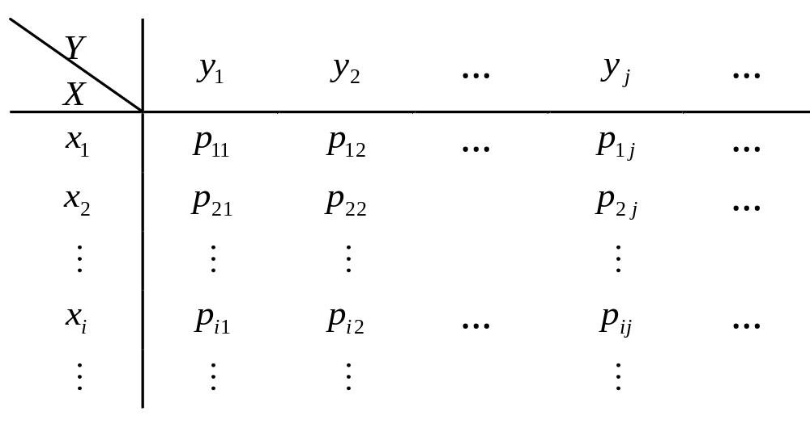
★二维离散型随机变量(X, Y) 分布律也可表为：
★联合分布律的性质：

Slide 58
例 2.23 一个口袋中有外型相同的2红、4白6个球,从袋中不放回地抽取两次球，每次取一个.
设X={第一次取得白球的个数}, Y={第二次取得白球的个数}, 试求：
① (X, Y)的分布律；②F(0.5，1)；③P(X≤Y).

Slide 59

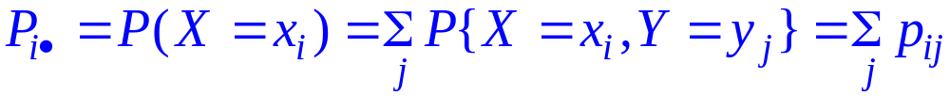

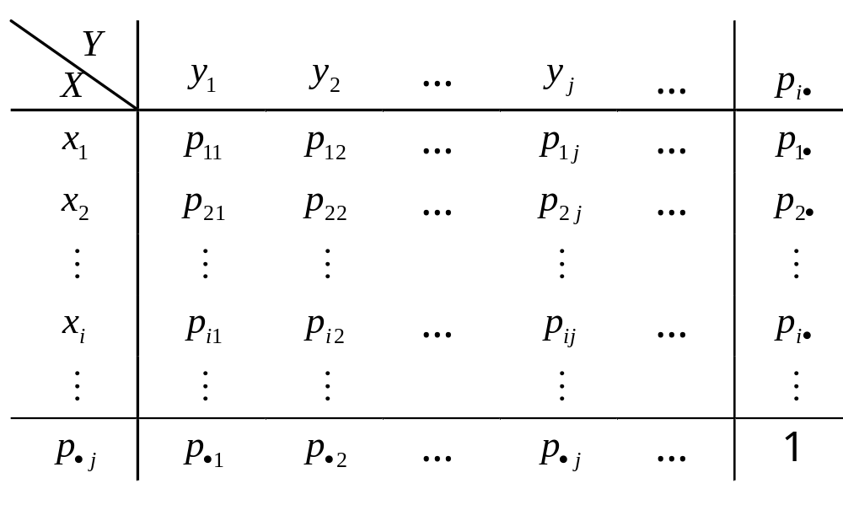
二、边缘分布律
1. 试求例2.23中X,Y 的边缘分布律.
定义 2.14 设 (X, Y)是二维离散型随机变量，
X的分布律：
称为(X, Y)关于X的边缘分布律；
Y的分布律：
称为(X, Y)关于Y的边缘分布律。

Slide 60
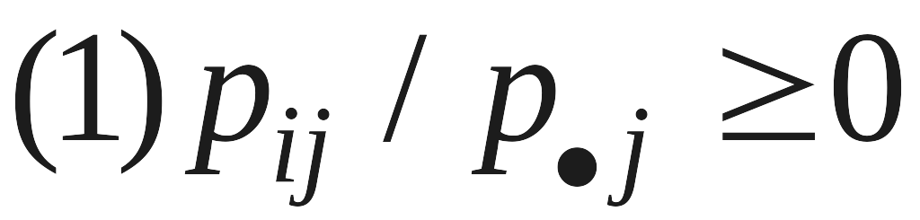
三、条件分布律
1. 条件分布律仍然是分布律,和一般分布律相比,在形式上多了一个条件.
它满足性质：
定义 2.15 设 (X, Y)是二维离散型随机变量，对于固定的 j ，若P{Y= y_{j}}>0， 则{Y= y_{j}}已发生的条件下，{X= x_{i}}发生的概率：P{X=x_{i}|Y=y_{j}}=p_{ij}/p_{•j} (i=1,2,…),称为在Y= y_{j}下X的条件分布律；
类似，若P{X= x_{i}}>0，则称
P{Y=y_{j}|X=x_{i}}=p_{ij}/p_{i•} (j=1,2,…)为在X= x_{i}下Y的条件分布律。
例2.24 p104,A.1

Slide 61
§2.8 二维连续型随机变量
1. 和一维情形一样,要求：①明了密度的形式②会求解积分。
2. 从定义可看出此时的分布函数关于x或y均是连续的。
3. 几何上 z = f (x,y)表示空间的一个曲面, P{(X,Y)∈G} 表示以 G 为底,以曲面z = f (x,y)为顶的曲顶柱体的体积。
一、联合概率密度
定义 2.16 设二维随机变量(X,Y) 的分布函数为F(x,y),如果存在非负实值函数 f (x,y),使得对于任意实数 x,y∈R,有
则称(X,Y)为二维连续型随机变量，f(x,y)为(X,Y)的联合概率密度，简称为概率密度或密度。
y
(x, y)
(X, Y )
o
x

Slide 62





二、密度函数的性质
1.性质给出了二维连续型随机变量问题一般和二重积分有关,要熟练求解二重积分.

Slide 63




y
例 2.25 设二维随机变量 (X, Y) 的密度为
o
x
x+y=1
例 2.26 设二维随机变量 (X, Y) 的密度为
y
x=1
2
y=2
1
x
o
1
x+y=1

Slide 64






三、边缘概率密度
1.联合分布包含更多的信息,由联合分布可以求出边缘分布,但由边缘分布一般无法求出联合分布.
2. 注意求解积分,二维情形最好画出草图。
例 2.27 设二维随机变量 (X, Y) 的密度为
试求两个边缘概率密度。

Slide 65


四、条件概率密度
1.条件密度仍然是密度,和一般密度函数相比,在形式上多了一个条件。
定义 2.17 设 (X, Y)是二维连续型随机变量,对于固定的 y , 若f_{Y}(y)>0, 则称
f(x|y)= f_{X|Y} (x|y)= f(x,y)/f_{Y}(y)
为在Y= y下X的条件概率密度；
类似,对于固定的 x , 若f_{X}(x)>0, 则称
f(y|x)= f_{Y|X} (y|x)= f(x,y)/f_{X}(x)
为在X= x下Y的条件概率密度.
★条件概率密度的性质:

Slide 66


定义 2.18 设 (X, Y)是二维连续型随机变量,对于固定的 y , 若f_{Y}(y)>0, 则称
1. 利用条件密度可以求解形如P{X≤x|Y=y}的概率,但要注意形如P{X≤x|Y≤y}的概率求解方法的不同.
为在Y= y下X的条件分布函数；
类似,对于固定的 x , 若f_{X}(x)>0, 则称
为在X= x下Y的条件分布函数.

Slide 67





例 2.28 设二维随机变量 (X, Y) 的密度为

Slide 68




五、两种重要的二维连续型分布
1. 若(X,Y)服从区域D上的均匀分布, (X,Y)出现在 D内的概率为1.
2.若(X,Y)服从区域D上的均匀分布, 则(X,Y)落入D内子区域D₁上的概率与D₁的位置及形状无关,仅与D₁的面积呈正比,比例系数是1/A。
3. 虽然(X, Y)的联合分布是二维均匀分布,但其边缘分布却不是一维均匀分布.
定义 2.19 设D是平面上的有界区域,面积为A,若随机变量 (X,Y) 的密度函数为
则称随机变量 (X,Y) 服从区域D上的均匀分布.
例 2.29 设区域D由y=x²及y=x所围, 随机变量 (X, Y) 服从区域D上的均匀分布,求(X, Y)的联合概率密度和各自的边缘概率密度.
y=x
y=x²
1

Slide 69

定义 2.20 若随机变量 (X,Y) 的密度函数为
1. 二维正态分布的密度不要求强记;但要理解5个参数范围及其顺序.
2. 通过定理要掌握：
①二维正态分布的边缘分布是一维正态分布,并且参数有相应的对应关系；
②两个边缘分布和第5个参数ρ没有关系；
③联合分布能唯一确定边缘分布,反之不成立。
则称随机变量 (X,Y) 服从参数为(μ₁,μ₂,σ₁²,σ₂²,ρ) 的正态分布.记作(X,Y) ~ N(μ₁,μ₂,σ₁²,σ₂²,ρ) .
其中, －∞<μ₁<+∞, － ∞<μ₂<+∞,σ₁>0,σ₂>0,|ρ|<1.
定理 2.4 若(X,Y) ~ N(μ₁,μ₂,σ₁²,σ₂²,ρ) ，
则X ~ N(μ₁, σ₁²)， Y~ N(μ₂,σ₂²).

Slide 70
§2.9 随机变量的相互独立性
1. 可以引申为：由X和Y分布构成的任意事件A与B相互独立。
2. 由定义易见:在相互独立条件下,联合分布与边缘分布相互决定。
3. 必须对所有的i，j都成立.
一、随机变量相互独立的定义
定义 2.21 设 X ,Y是两个随机变量,若对任意实数x, y,都有
F(x,y)=P(X≤x,Y≤y)=P(X≤x)P(Y≤y)=F_{X}(x)F_{Y}(y)
则称 X与Y 相互独立，简称X与Y 独立.
二、离散型随机变量独立的充要条件
定理 2.5 若(X , Y ) 是离散型随机变量，则X与Y相互独立的充分必要条件是：
p_{ij}=p_{i•}⋅p_{•j} ,(i,j=1,2,……).

Slide 71

例 2.30 一个袋中有外型相同的1红、4白5个球,从袋中连抽取两次球，每次取一个.令
1. 对于实际问题也可以由实际意义判断独立性。
现采取：(1) 不放回抽取； (2) 有放回抽取；
试判断X与Y的独立性。

Slide 72

三、连续型随机变量独立的充要条件
1.一般当联合分布函数或联合密度函数能分解成变量x与y各自无关的函数的积,随机变量X与Y相互独立。
定理 2.6 若(X , Y ) 是连续型随机变量，则X与Y相互独立的充分必要条件是：
f(x,y) =f_{X}(x)⋅f_{Y}(y).
在联合密度与边缘密度的所有公共连续点处成立.
例 2.31 设二维随机变量 (X, Y) 的密度为
试判断随机变量X、Y是否相互独立．
定理 2.7 若(X,Y) ~ N(μ₁,μ₂,σ₁²,σ₂²,ρ) ，
则随机变量X 、 Y相互独立的充要条件是ρ=0.

Slide 73

§2.10 两个随机变量函数的分布
1. 离散型随机变量的函数仍然为离散型随机变量，其分布常表现为分布律形式,故求出其取值及其对应概率即可。
一、离散型情况
例 2.32 设二维离散型随机变量 (X, Y) 的分布律
令Z=X－Y,求Z的分布.
例 2.33 P.126,3.

Slide 74















Slide 75




二、连续型情况
分布函数法：
例2.34 设X, Y相互独立,X~N(0,1),Y~N(0,1) 令Z=(X²+Y²)^{1/2},求Z的密度函数.

Slide 76


★两种常用的分布：
y
㈠ Z=X+Y 的分布
y=z-x
x
当X, Y相互独立时,有卷积公式:
o
u=y+x
u
例 2.35 设X, Y相互独立，X~N(0,1)，Y~N(0,1)
令Z=X+Y，求Z的密度函数。
u=z
x
o

Slide 77
定理 2.8（正态分布的可加性）
设X ~ N(μ₁, σ₁²), Y~ N(μ₂,σ₂²)，
且X，Y相互独立,则X＋Y ~ N(μ₁+μ₂,σ₁²+σ₂²) .
1. 可将定理 2.8的结果推广到到n个相互独立随机变量情形。

Slide 78







㈡ M=max(X, Y)及N=min(X, Y)的分布
1. 可将该结果推广到到n个相互独立随机变量情形。
2. 若X,Y不具有独立性也可处理,见P127.B.4.
设X, Y相互独立，分布函数分别为F_{X}(x),F_{Y}(y)，求M=max(X, Y)及N=min(X, Y)的分布.

Slide 79

例 2.36 系统L是由两个相互独立的子系统L₁,L₂并联而成，L_{i}的寿命为随机变量
(i=1,2)，试求系统L的寿命Z的密度函数。
若系统是串连而成的呢？

Slide 80
§3.1 数学期望 (Mathematical expectation)
1.甲,乙两人射击的平均环数反映了两人射击水平的差异。
2. 定义3.1给出计算均值的条件、方式。
一、离散型随机变量数学期望
问谁的枪法准？
例 3.1 甲,乙进行射击，成绩如下：
环数 | 8 9 10
发数 | 4 2 4
环数 | 8 9 10
发数 | 2 4 3
甲
乙
定义 3.1 设离散型随机变量X的分布律为
P{X=x_{i}}=p_{i},i=1,2,… ,
若∑|x_{i}|p_{i}<+∞,则定义X的数学期望（或均值）为
EX =∑x_{i}p_{i}

Slide 81
几个常用的离散型随机变量的EX:
1.两点分布：X~B(1,p) ，
EX= p
2.二项分布：X~B(n,p) ，
EX= np
3.泊松分布：X~P(λ) ，
EX= λ

Slide 82
例 3.2 某城市流行丝虫病，为开展防治工作， 要对全城居民验血，现有两种方案：
(1)逐个化验；
(2)把4个人并为一组，混和化验，若是阴性，则4个人只需化验一次；若是阳性，再对4个人逐个化验，共需5次.
假定对每个人来说，化验是阳性的概率为p=0.1，而这些人的反应是相互独立的，问：哪种方案更好？
1. 方案好坏在于化验次数多少，可用概率论来解决：从平均次数着手，即化验次数的数学期望。
2.当产品总数很大，抽样数相对较小时：无放回抽样≈有放回抽样。

Slide 83




二、连续型随机变量数学期望
1.定义给出计算均值的前提和方式。
2. 考虑“绝对收敛”
定义 3.2 设连续型随机变量X的概率密度为f(x),

Slide 84
1. 随机变量的参数和数字特征之间有非常重要的关系。
几个常用的连续型随机变量的EX:
1.均匀分布： X~U(a,b) ，
EX=(a+b)/2
2.指数分布： X~E(λ)，
EX=1/λ
3.正态分布 ：X~N(μ,σ²),
EX=μ

Slide 85


三、随机变量函数的数学期望
1. 求EY时，不必知道Y的分布,只需已知的X分布 。
⒈ 一维随机变量函数的情形：
定理 3.1 设X是随机变量，Y=g(X);
(1)当X是离散型随机变量,分布律为：
P{X=x_{i}}=p_{i}, （i=1,2,…;）
若级数∑|g(x_{i})|p_{i}<+∞，则 EY= ∑g(x_{i})p_{i}.
(2)当X是连续型随机变量,概率密度为f(x)，

Slide 86
X | 0 1 2
P | 1/4 1/3 5/12
例 3.7（组织多少货源收益最大）
设某种产品的市场需求量是随机变量X(单位:t)， 且X~U(2000,4000) 。若每销售一吨该产品，则获利3万元，若销售不出囤积，则每吨需保管费1万元。
问：应组织多少吨货源才能 获利最大？

Slide 87


⒉ 二维随机变量函数的情形：
定理 3.2 设(X,Y)是随机变量，Z=g(X,Y) ：
(1)当(X,Y)是离散型随机变量，其分布律为：
P{X=x_{i},Y=y_{j}}=p_{ij}, （i,j=1,2,…;）
若级数∑∑g(x_{i},y_{j})p_{ij}绝对收敛，则
EZ=∑∑g(x_{i},y_{j})p_{ij}
(2) 当(X,Y)是连续型随机变量，概率密度为f(x,y) ,

Slide 88

y
y=x
G
x
o
2

Slide 89



★在给出相应分布且满足一定收敛性的条件下，下面流程图帮助理解与记忆：
X Y=g(X) Z=g(X,Y)
EX=∑x_{i}p_{i}
EY= ∑g(x_{i})p_{i}
EZ=∑∑g(x_{i},y_{j})p_{ij}
离散型:
定积分定义
连续型:

Slide 90
四、数学期望的性质
1.若X,Y相互独立则E[(X－EX) ●
(Y－EY)]=0.
2. 重点掌握如何应用这些性质简化问题.
1. 若C是常数，则 E(C)=C.
2.若C是常数，则 E(CX)=CE(X).
3.设X,Y为随机变量，则 E(X+Y)=E(X)+E(Y)；
推广：E(X₁+X₂+…+X_{n})=E(X₁)+E(X₂)+…+E(X_{n})
4. 设X,Y为相互独立随机变量，则
E(XY)=E(X)E(Y)
推广：若X₁,X₂, … ,X_{n}相互独立,则
E(X₁X₂ … X_{n})＝ E(X₁)E(X₂)…E(X_{n})

Slide 91

例 3.10 设民航送客车载有20位乘客，离开机场后共有10个停靠站，若无人下车则不停车。设乘客在各车站下车的可能性相等，且是否下车是独立的，以X表示停车的次数，求EX. (P140,5.)

Slide 92

§3.2 方差(variance)
1.数学期望：刻画X分布的平均取值，但不能反映X分布的分散或集中状况。
2.方差：刻画X的取值相对于EX的平均偏离程度.
即：刻画X分布离散或集中程度的数字特征。
一、方差的概念
引入：甲、乙射击运动员，他们射中的环数为X,Y，且EX=EY。经平时记录，甲成绩较稳定，X的取值集中在EX的附近，乙成绩较不稳定，Y的取值较分散，该选谁参加奥运会？
★方差的等价表达式：
DX= E(X－EX)²=EX² －(EX)²
特别： (1)EX² ≥ (EX)²,
(2)EX²＝DX＋(EX)²

Slide 93
二、常见分布的方差
1. 掌握这些结论,理解常用分布参数的重要意义,在后面的章节中会经常用到这些结果.
1.两点分布：X~B(1,p) ，
DX= p(1-p)
2.二项分布：X~B(n,p) ，
DX= np(1-p)
DX= λ
3.泊松分布：X~P(λ) ，
4.均匀分布： X~U(a,b) ，
DX=(a-b)²/12
5.指数分布： X~E(λ)，
DX=λ⁻²
6.正态分布 ：X~N(μ,σ²),
DX= σ²
总结：
X~ B(1,p) B(n,p) P(λ) U(a,b) E(λ) N(μ,σ²)
EX p np λ (a+b)/2
DX p(1-p) np(1-p) λ
λ⁻¹
μ
(a-b)²/12
λ⁻²
σ²

Slide 94
三、方差的性质及应用
1.可通过方差的意义、定义、以及数学期望的性质来理解并证明方差性质.
1.设C是常数，则 D(C)=0.
2.设C是常数，则 D(CX)=C²D(X).
3.设X,Y为随机变量，则
D(X±Y)=D(X)+D(Y)±2E[(X－EX)(Y － EY)]
=D(X)+D(Y)±2[E(XY)－E(X)E(Y) ].
特别：(1)若Y为常数b，则 D(X+b)=DX
(2)若X,Y相互独立，则 D(X±Y)=D(X)+D(Y).
推广：若X₁,X₂, … ,X_{n} 相互独立,则有
D(X₁±X₂±… ±X_{n})=D(X₁)+D(X₂)+…+D(X_{n})

Slide 95

定理 2.9 （正态分布的线性可加性）
设X_{i} ~ N(μ_{i}, σ_{i}²)，(i=1,2,…, n),
且X₁，X₂，…，X_{n}相互独立，b,a₁,a₂,…,a_{n}为常 数, 且a₁,a₂,…,a_{n}不全为0，则
例 3.11 袋中有n张卡片，号码分别为1,2,…,n。
现从中有放回地抽取k张，令X={抽得k张卡片之和}，试求EX及DX.

Slide 96

§3.3 协方差与相关系数
一、协方差的定义
引言：设二维随机变量(X,Y)，由期望性质4知：
则X与Y之间有何关系呢？
常用的公式：
1. cov(X,X)=DX；
2. D(X±Y)=D(X)+D(Y)±2cov (X,Y)；
3. cov(X,Y)=E(XY) －E(X) E(Y).

Slide 97





★计算公式：
二、协方差的性质
1. cov(X,Y)=cov(Y,X);
2. cov(X,a)=0;
3. cov(aX,bY)=abcov(X,Y);
4. cov(X+Y,Z)=cov(X,Z)+cov(Y,Z);
5. cov(aX±b,Y)=acov(X,Y).

Slide 98






三、相关系数的定义
定义 3.5 若cov(X,Y)=0或ρ(X,Y)=0,则称X与Y不相关.
★下列命题等价：
(1)X与Y不相关;
(4) E(XY) =E(X) E(Y);
(2)cov(X,Y)=0;
(5) D(X±Y)=D(X)+D(Y).
(3) ρ(X,Y)=0;

Slide 99
三、相关系数的性质
1.当|ρ_{XY} | =1时，(X,Y)的联合分布在一直线上.
2. 相关系数的绝对值愈接近1, X与Y的线性关系愈密切,见教材P₁₅₃图示.
ρ_{YX;}
1. ρ_{XY}=
2. |ρ_{XY}|≤1;
3. |ρ_{XY}|=1⇔存在常数k(≠0)和b，使P{Y=kX+b}=1.
X,Y不相关.
定理 3.3 X,Y相互独立
见p154,1.
定理 3.4 若(X,Y)~N(μ₁,μ₂,σ₁²,σ₂²,ρ),则ρ_{XY}=ρ.
3.ρ_{XY}=0, 即X与Y不
相关指的是X与Y不存在线性关系.
定理 3.5 若(X,Y) ~ N(μ₁,μ₂,σ₁²,σ₂²,ρ) ，
则随机变量X ,Y相互独立的充要条件是ρ=0.
例 3.12 设X, Y为随机变量, D(X)=1, D(Y)=4, cov(X,Y)=1, ξ=X－2Y, η=2X － Y, 求ρ(ξ,η).

Slide 100



§4.1 大数定律
定义 4.1 若随机变量列X₁, X₂, …, X_{n}是相互独立且具有相同分布,则称该随机变量列是独立同分布的，
常记作X₁, X₂, …, X_{n} .i. i.d.
定义 4.2 设{X_{n}}是随机变量列,若存在随机变量X,对任意ε>0,有
lim P{|X_{n}-X|≥ε}=0,或lim P{|X_{n}-X|<ε}=1
则称随机变量列{X_{n}}依概率收敛于随机变量X,
记为

Slide 101
定理 4.1(切比雪夫不等式) 设X是随机变量, EX=μ, D(X)=σ², 则对任意实数ε >0,有
P{|X-μ|≥ε}≤σ²/ε²
1.不等式给出了在随机变量分布未知情形下,某种特定形式概率的一种估计方法(较粗糙).
2.应用：质量管理中的3σ原理。
或 P{|X-μ|<ε}≥1-σ²/ε²
例 4.1 若X ～B(10,0.4)，则P(2<X<6) ≥_____。
例 4.2 某电网有10000盏灯，夜晚每盏灯开灯概 率为0.7，且各盏灯开关时间独立。
试用切比雪夫不等式，估计：夜晚同时开灯数X在6800～7200之间的概率。

Slide 102



1. 应用：算数平均值作为物理量的近似值是合理的。

Slide 103





1. 最早的大数定律,刻画了频率的稳定性,即统计规律性。
2.应用：质量检测中，次品率≈次品的频率
3. 条件较少,对方差没有要求，应用最广的一个大数定律.
定理 4.3(伯努利大数定理 )
设f_{n} (A) 是n次独立重复试验中事件A发生的频率,
p是事件A在每次试验中发生的概率,
则对任意实数ε>0,有
limP{|f_{n} (A) －p|≥ε}=0,
或 limP{|f_{n} (A) －p |<ε}=1.
例 4.3 一批灯泡寿命X ～E(1/600)，则其平均寿命
————.

Slide 104



§4.2 中心极限定理
1. 注意定理的条件.
定理4.5 (独立同分布条件下的中心极限定理)
设X₁, X₂, …, X_{n} … i. i.d., EX_{k}=μ, D(X_{k})=σ²≠0, 则对任意的x,有
即n→∞时,近似有

Slide 105



定理4.6 (德莫佛-拉普拉斯中心极限定理)
设X₁, X₂, …, X_{n} … i. i.d., X_{n} ~B(1,p), 则对任意的x,有
1. 常用于估算二项分布的概率的大小。
即n很大时，

Slide 106
例 4.4 一本小说共20万字，假定每个字被排错的概率为0.00001，且每个字被排错是相互独立，求这本小说发现6个以上错字的概率。
例 4.5 某车间有150台车床独立工作,每台车床的
开工率为0.6，开工时耗电各为5千瓦。
问：供电所至少要供给多少电力，才能以99.9%的概率保证车间不会因供电不足而影响生产.
例 4.6 某电网有10000盏灯，夜晚每盏灯开灯概 率为0.7，且各盏灯开关时间独立。
试用德莫佛-拉普拉斯中心极限定理估计：夜晚同时开灯数X在6800～7200之间的概率。

Slide 107


§5.1 总体和随机样本
1.这些都是统计中由部分推断全体所必须的一些基本概念.
2. 简单随机样本的本质特点是独立同分布。
3.若总体X有分布函数F,密度函数f,则样本(X₁,X₂,…,X_{n})的分布函数和密度函数分别为:
Definition 5.1 研究对象的某项数量指标的值的全体称为总体 (常用大写字母X,Y,Z,…表示),组成总体的每一个基本单元称为个体(样品)(常用带下标的大写字母X₁, X₂, …, X_{n},…表示).从总体X中抽取若干个体观察某种数量指标X的过程称为抽样(取样或采样).从一个总体X中抽取n个个体,观察到的结果(x₁, x₂, …, x_{n})称为总体X的一组样本观察值,对应的(X₁, X₂, …, X_{n})称为总体X的一个样本,n称为样本容量.
Definition 5.2 在完全相同条件下,对总体X进行n次重复独立试验或观测的方法来取样,这种取样的方法称为简单随机抽样,所取得的样本称为简单随机样本.今后如无特殊说明,我们所提的样本都是简单随机样本.

Slide 108















§5.2 统计量与抽样分布
1.统计量是对样本加工的结果,理解定义中不含任何未知参数的目的.
2. 统计量是一个新的随机变量.
3.若 EX=μ, DX=σ²,则 E‾X=μ, D‾X=σ²/n, ES²=σ².
应用见P₁₈₄.B.2(2),3.
Definition 5.3 设(X₁, X₂, …, X_{n})是来自总体X的一个样本，g(X₁, X₂, …, X_{n})是X₁, X₂, …, X_{n}的函数，若g是连续函数,且g中不含有任何未知参数,则称g(X₁, X₂, …, X_{n})是一个统计量 ，若(x₁, x₂, …, x_{n})是(X₁,X₂,…,X_{n})的样本观察值,则称g(x₁,x₂,…,x_{n})是g(X₁,X₂,…,X_{n}) 观察值 (统计值).
一、常用统计量

Slide 109











二、常用的抽样分布
1. 重点记忆结构性定义。
2. 可以利用结构性定义及正态分布结果来证明。
3. 可以利用该符号及教材P₃₆₁表格,由分位点查找概率,或由概率查找分位点.
4. 当自由度n>45时,可以利用近似公式:
性质：
Definition 5.4 对于给定的α,0<α<1,存在χ_{α}²(n)使
则称点χ_{α}²(n)为χ²分布的上α分位点.

Slide 110

思考：

Slide 111








1. 重点记忆结构性定义。
2. 密度函数是偶函数,且t-分布期望存在,故ET=0。
3. limf_{n}(t)=ϕ(t).
4. 利用对称性有 t_{1-α}(n) = -t_{α}(n)
5. 当自由度n>45时,可以利用近似公式: t_{α}(n)=Z_{α}
6.可以利用该符号及教材P₃₅₈表格,由分位点查找概率,或由概率查找分位点.
Definition 5.5 对于给定的α,0<α<1,存在t_{α}(n)使
则称点t_{α}(n)为t分布的上α分位点.
思考：

Slide 112







1. 重点记忆结构性定义。
2. F~F(n₁,n₂)则1/F~F(n₂, n₁)
3. F(1,n)=[t(n)]².
4. 当α较大时,可以利用近似公式:
5. 可以利用该符号及教材P₃₆₆表格,由分位点查找概率,或由概率查找分位点.
Definition 5.6 对于给定的α,0<α<1, 有F_{α}(n₁,n₂)使
则称点F_{α}(n₁,n₂)为F分布的上α分位点.
思考：

Slide 113




三、重要结论
1. 这些结论,务必熟练掌握.
Theorem 5.1(Fisher定理) 设(X₁, X₂, …, X_{n})是从总体X中抽取的一个样本,其中X~N(μ,σ²),‾X与S²分别表示样本均值和样本方差,则有:
Example 5.1 教材P₁₈₄.A.3,4;B.4. P₁₉₃.3,6,10.

Slide 114


Theorem 5.2 设(X₁, X₂, …, X_{n1})与(Y₁, Y₂, …, Y_{n2})分别是从总体X~N(μ₁,σ₁²), Y~N (μ₂,σ₂²)中抽取的一个样本,且相互独立,其中‾X,‾Y与S₁², S₂²分别表示样本均值和样本方差,则有:

Slide 115



§6.1 点估计
1.理论基础是:若各阶总体矩存在,则各阶样本矩收敛到相应总体矩.
2.最终解出的结果并非θ 的真值,故在θ上加以示区别.
3.注意:矩估计法关键是能写出k个方程的等号右边部分,而不必知道总体的分布.
在总体的分布F(x,θ)中,θ∈Θ是待估参数,Θ是参数空间;(X₁, X₂, …, X_{n})是一个样本,(x₁, x₂, …, x_{n})是样本值.
Definition 6.1构造一个适当的统计量 (X₁, …, X_{n})去估计未知参数θ,用 (x₁, x₂, …, x_{n})的值作为θ的近似值.称 (X₁, …, X_{n})为θ的一个点估计量, 称 (x₁, x₂, …, x_{n})为θ的一个点估计值.
一、矩估计法(一般步骤)
1. 判断参数的个数k.
2. 建立k个方程.
3. 解出k个方程.

Slide 116

Example 6.1设某炸药厂一天中发生着火现象的次数X服从 参数为λ的泊松分布,根据以下样本值求λ的矩估计值.
Example 6.2 设总体X的均值μ,方差σ²>0都存在, (X₁, X₂, …, X_{n})是一个样本,求μ与σ²的矩估计量.

Slide 117
二、极大似然估计法
设 (X₁, X₂, …, X_{n})为总体X的一个样本, (x₁,x₂, …, x_{n})为对应的观察值(样本值),θ为其参数(也可能是参向量).若X是离散型,不妨设有分布律p(x;θ),若X为连续型,不妨设有密度函数f(x;θ).分别考虑多维随机变量(X₁, X₂, …, X_{n})在(x₁,x₂, …, x_{n})点或其附近发生的概率.
离散型:
P{X₁=x₁, …, X_{n}=x_{n}}=Π p(x_{i};θ)
连续型:
P{X₁∈U(x₁,dx₁/2), …, X_{n}∈U(x_{n},dx_{n}/2)}=Π f(x_{i};θ) dx_{i}
由于观察值(样本值)(x₁,x₂, …, x_{n})是已经发生的,故出现的概率应该较大.
极大似然估计的思想方法是:选取使得上述概率达到最大的θ作为极大似然估计.

Slide 118


Definition 6.2 针对离散型和连续型情形,分别称 L(θ)=L(x₁, x₂, …, x_{n};θ)= Π p(x_{i};θ)
或 L(θ)=L(x₁, x₂, …, x_{n};θ)= Π f(x_{i};θ)
为样本(x₁, x₂, …, x_{n})的似然函数,lnL(θ)称为对数似然函数.
1. 求极大似然估计转化为求似然函数的最大值点.
2. 极大似然法务必明了总体的分布形式.
极大似然估计法求解的通用步骤:
1. 写出似然函数(或观察值发生的概率).
2.求似然函数的最大值点.
注：一般当似然函数关于θ处处可微时,可以:
(1)求驻点(求导或求偏导)
(2)判断驻点是否为极大值点,最大值点.

Slide 119


Example 6.3 设X的密度函数为
c>0为已知,θ>1为未知参数, (X₁, X₂, …, X_{n})为总体X的一个样本,θ的矩估计量和极大似然估计量.
Example 6.4 设X~U[a,b],a,b未知, (X₁, X₂, …, X_{n})为总体X的一个样本,求a,b的极大似然估计量.
Example 6.5 设X的密度函数为
μ,θ>0均为未知参数, (X₁, X₂, …, X_{n})为总体X的一个样本,求未知参数的矩估计量和极大似然估计量.

Slide 120







§6.2 估计量的评价标准
1.理解这些标准的通俗意义.
2.
3.P₂₄₀.5,6,7
4. 我们自然希望估计量具有一致性,不过估计量的一致性只有当样本容量相当大时,才能显示出优越性,实际工作中,经常使用无偏性和有效性这两个标准.
Definition 6.3 (X₁, …, X_{n})是来自X的一个样本, θ∈Θ是待估参数,若估计量 (X₁, …, X_{n})的数学期望E( )存在,且对任意θ∈Θ有
E( )=θ
则称 是θ的无偏估计量.
Definition 6.4 设 = (X₁, …, X_{n})与 = (X₁, …, X_{n})都是θ的无偏估计,若
则称 比 有效.
Definition 6.5 (X₁, …, X_{n})是未知参数 θ的估计量, 若
则称 是θ的一致估计量或相合估计量.

Slide 121



§6.3 区间估计
1. 1−α是给定的值,表示随机区间包含真实参数θ 的可能性. α表示置信区间不包含真实参数θ 的可能性.通常置信度1−α取90%,95%,99%等值.
2. F(x;θ)也可换成概率密度或分布律.
Definition 6.6设总体X的分布函数F(x;θ)含有未知参数θ,对于给定值α(0< α<1),若由样本(X₁,…,X_{n})
确定的两个统计量 使
则称随机区间 为θ的置信度为1−α的置信区间. 和 分别称为置信度为1−α的置信上限和置信下限.
区间估计的本质：通过已知概率1−α,总体X的分布(分布函数、密度函数、分布律),求解和未知参数θ有关的两个统计量的形式.

Slide 122

求解未知参数θ的双侧置信区间的方法与步骤：
1. 寻找样本(X₁,…,X_{n})的函数
g(X₁,…,X_{n}; θ)
它不包含除θ外的未知参数,且服从特定分布,此分布和θ的值无关.
2. 根据给定的置信度1-α(0< α<1),有
P{λ₁< g(X₁,…,X_{n}; θ) ≤λ₂}= 1−α
由此解出一组λ₁,λ₂(往往需要查教材附表).
3. 根据λ₁< g(X₁,…,X_{n}; θ) ≤λ₂得到等价的不等式
这便是θ的置信度为1-α的一个置信区间.

Slide 123






§6.4 正态总体参数的区间估计
待估参数 条件 所用函数及分布
g(X₁,…,X_{n}; θ) 不包含除
θ外的未知参数,服从特
定分布,分布和θ值无关
均值μ 方差σ²已知
均值μ 方差σ²未知
方差σ² 均值μ未知
均值差 方差σ₁²,
μ₁-μ₂ σ₂²已知
均值差 方差未知,但
μ₁-μ₂ σ₁²=σ₂²= σ²
方差比 均值μ₁,μ₂
σ₁²/σ₂² 未知

Slide 124

总 复 习
一、随机事件及其概率
1、熟练掌握事件的关系与运算法则:包含、交、并、差、互不相容、对立等关系和德摩根定律.会用事件的关系表示随机事件.
A⊃B、A∪B、 A∩B、A-B、 AB=∅、 AB=∅,A∪B=Ω 、
2、掌握概率的定义及性质,会求常用的古典概型中的概率.
可加性、可减性、对立事件的概率、并集概率的分解
3、熟练运用条件概率的定义、乘法公式、全概率公式、贝叶斯公式、事件的独立性及性质、n重贝努力概型求概率.
二、随机变量及其分布
1、掌握随机变量分布函数的定义(F(x)= P(X≤x),x∈R)及性质(4条).
2、掌握离散型随机变量的定义、分布律的定义与性质。会求离散型随机变量的分布函数和分布律,能进行相互的转化.

Slide 125

3、掌握连续型随机变量概率密度的定义与性质(5条):会确定密度函数(包括分布函数、分布律)中的未知参数;掌握分布函数与概率密度的关系,会运用概率密度求连续型随机变量取值落在某一数集S上的概率.
4、掌握二项分布的概率背景,即会把实际问题中服从二项分布的随机变量构设出来,运用有关公式求概率.
5、掌握均匀分布(包括二维均匀分布)的概率背景,会利用简洁方式求均匀分布的概率问题.
6、掌握正态分布及其性质,理解一般正态分布函数与标准正态分布函数的关系,熟记标准正态分布的相关符号,会查表求概率,正态变量的线性变换仍然是正态变量.
7、掌握6个常用分布的分布律或概率密度函数.
8、掌握求解连续型随机变量函数分布问题的一般方法——分布函数法.

Slide 126
9、掌握二维离散型随机变量联合分布律的定义及性质;会求二维离散型随机变量的联合分布律、边缘分布律，理解条件分布律的意义.
10、掌握二维随机变量的联合分布函数的定义与几何意义,掌握联合分布函数的性质.
11、掌握二维连续型随机变量概率密度的性质(5条),会运用概率密度求二维连续型随机变量取值落在平面某一区域上的概率.掌握边缘概率密度的求解方法.理解条件密度在计算中所起的作用.
12、熟记二维正态分布的5个参数及其顺序,理解二维正态分布的边缘分布.
13、掌握随机变量相互独立的定义、两个充要条件及二维正态分布相互独立的充要条件.
14、理解两个连续型随机变量函数分布问题的一般方法——分布函数法.掌握离散型随机变量函数的求解.掌握连续型随机变量的两种特殊函数(和、极值)的分布求解公式.

Slide 127


(2).设X~N(0，1)，且a>0，则
P(X≤-a) =Φ(-a)=1-Φ(a)；P(|X|≤a) =2Φ(a)-1;P(|X|>a) =2(1-Φ(a))；
(3).设X~N(μ ,σ²)，则Y =(X-μ)/σ ~ N(0，1)
(4).设X~N(μ,σ²),Y=aX+b(a≠0),则Y~N(aμ+b,a²σ² ) .
(5).若(X,Y) ~ N(μ₁,μ₂,σ₁²,σ₂²,ρ) .则X ~ N(μ₁, σ₁²)， Y~ N(μ₂,σ₂²).
(6).若(X,Y) ~ N(μ₁,μ₂,σ₁²,σ₂²,ρ) .则X 、 Y相互独立的充要条件是ρ=0.
(7).设X~N(μ₁,σ₁²),Y~N(μ₂,σ₂²),且X,Y相互独立,则X+Y~N(μ₁+μ₂,σ₁²+σ₂²)
(8).设X_{i} ~ N(μ_{i}, σ_{i}²), (i=1,2,…, n),且X₁,X₂,…,X_{n}相互独立, b,a₁,a₂,…,a_{n}为常数, a₁,a₂,…,a_{n}不全为0,则

Slide 128



三、随机变量的数字特征
1、熟练掌握期望定义和性质,能利用性质求解典型例题的数学期望.熟练求解随机变量函数的数学期望.
(已知) X的分布 X的分布 (X,Y)的分布
Z=g(X) Z=g(X,Y)
离散型EX=∑x_{i}p_{i} EZ= ∑g(x_{i})p_{i} EZ= ∑g(x_{i},y_{j})p_{ij}
连续型
定积分定义
2、熟练掌握方差的定义、等价表达式和性质.能利用性质求解典型例题的方差.
3、熟练掌握常用分布的数学期望和方差表达式.
4、掌握协方差和相关系数的定义与性质,不相关的定义及独立与不相关的关系.

Slide 129
四、大数定律与中心极限定理
1、会利用切比雪夫不等式估计相关类型的概率.
2、熟练掌握两个中心极限定理的应用.熟练求解教材中的相关习题.
五、统计量及其分布
1、掌握简单随机样本与统计量的定义.掌握常用统计量的定义结构.
2、设(X₁, X₂, …, X_{n})~X,若EX=μ,DX=σ²,则E‾X=μ,D‾X=σ²/n, ES²=σ².
3、掌握三大抽样分布的结构性定义.能利用定义说明简单统计量的分布.
4、掌握Fisher定理及其推论,并能熟练记忆相应结果.
六、参数估计
1、掌握矩估计和极大似然估计求解的一般步骤.
2、掌握估计量评价标准的定义及通俗意义.
3、掌握正态分布参数的区间估计求解结果并应用(最好掌握区间求解过程).

Slide 130





